Slide 2
^{Juan}
^{el Bautista}
^{Juan}
^{el Bautista}

Slide 3
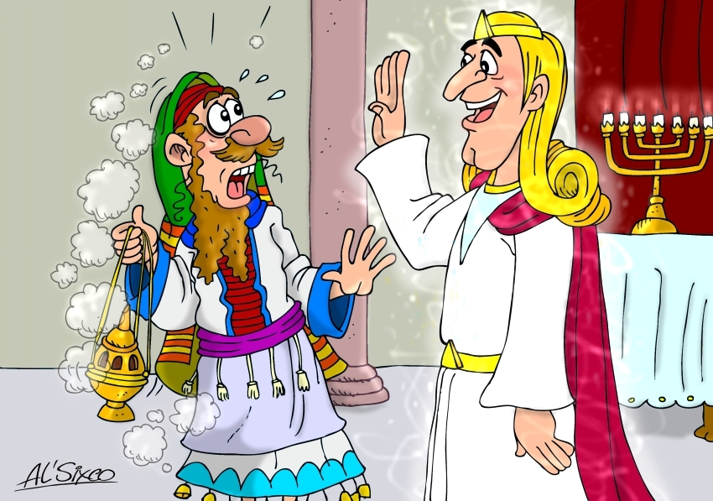

Slide 4
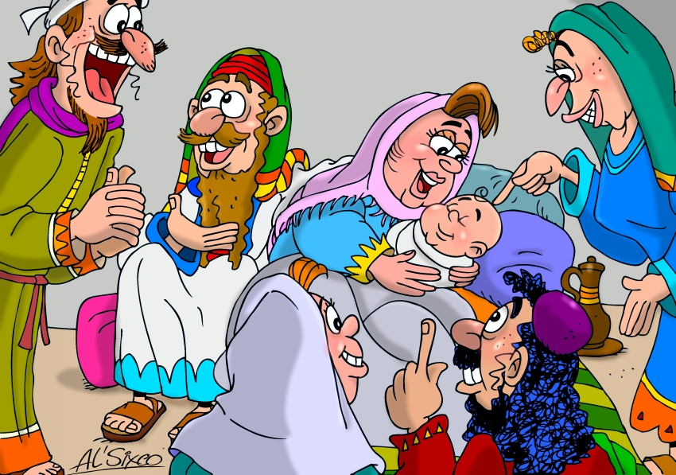

Slide 5
^{«¿Qué llegará a ser} ^{este niño?»} ^{Porque la mano} ^{del Señor lo protegía.} ^{Lucas 1:66}

Slide 6
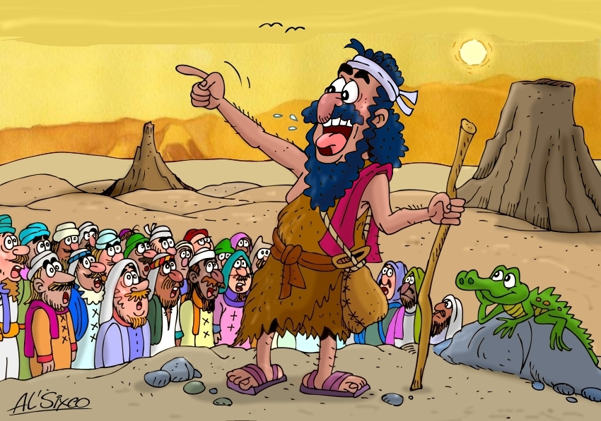

Slide 7
Juan el Bautista
Arte: Absalóm-León Sixco
©2015 hermanamargarita.com

